Slide 1
4 数据结构
—— 阿辉

Slide 2
课程目录 ——阿辉
4 数据结构
4 数据结构
4.1 堆栈，队列，链表
4.2 树，图
课堂小结

Slide 3
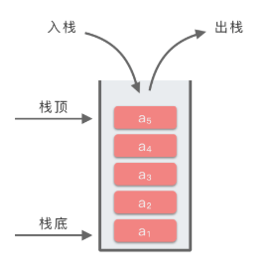
4.1 堆栈，队列，链表 ——阿辉
4 数据结构
栈：先进后出
堆：一块内存

Slide 4
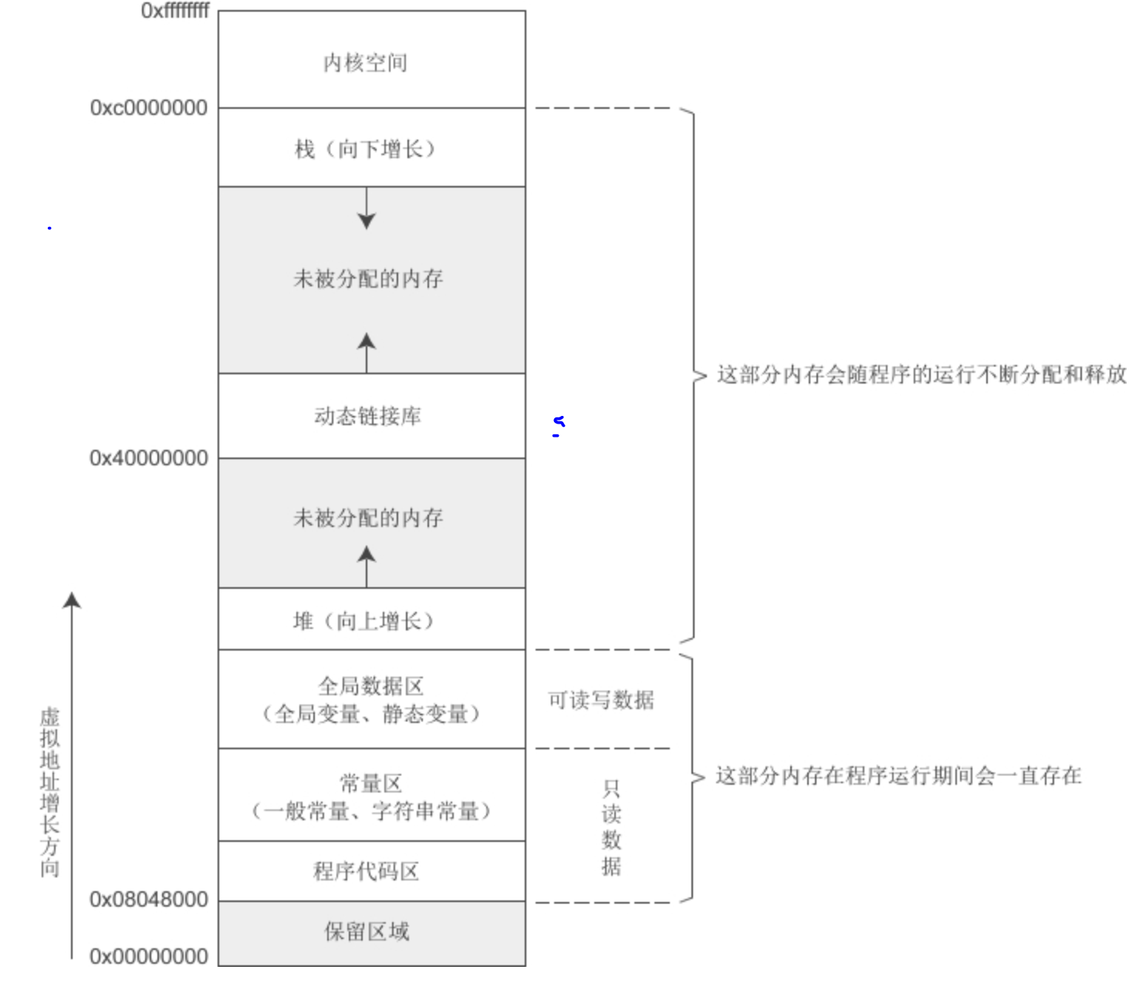
4.1 堆栈，队列，链表 ——阿辉
4 数据结构
堆栈

Slide 5
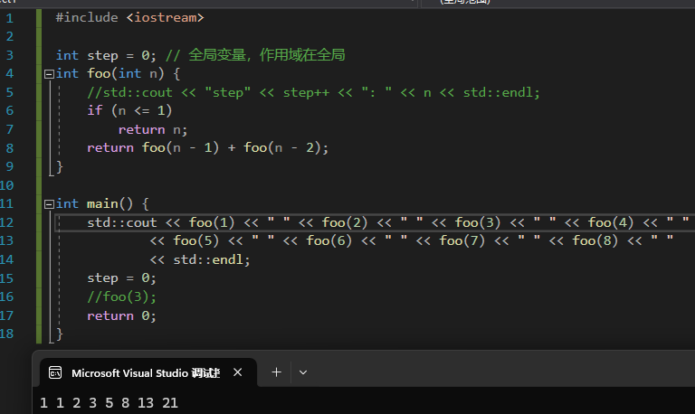
4.1 堆栈，队列，链表 ——阿辉
4 数据结构
运行栈：示例递归代码，fibonacci.cpp

Slide 6
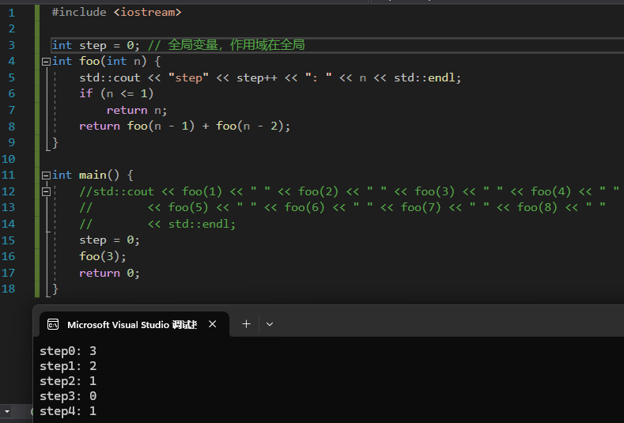
4.1 堆栈，队列，链表 ——阿辉
4 数据结构
运行栈：示例递归代码，fibonacci.cpp

Slide 7
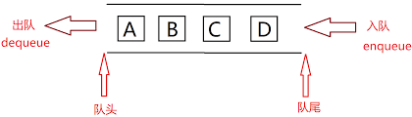
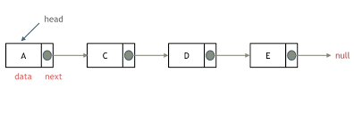
4.1 堆栈，队列，链表 ——阿辉
4 数据结构
队列：先进先出
链表

Slide 8
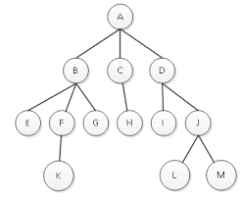
4.2 树，图 ——阿辉
4 数据结构
树：多叉树

Slide 9
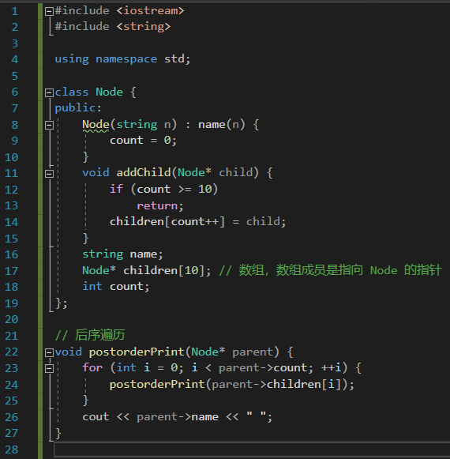
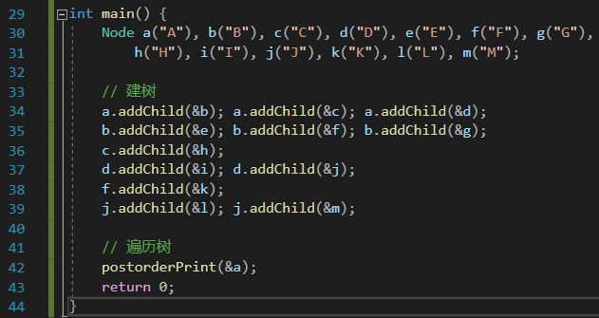
4.2 树，图 ——阿辉
4 数据结构
树：多叉树，示例代码：tree.cpp

Slide 10

4.2 树，图 ——阿辉
4 数据结构
树：多叉树

Slide 11
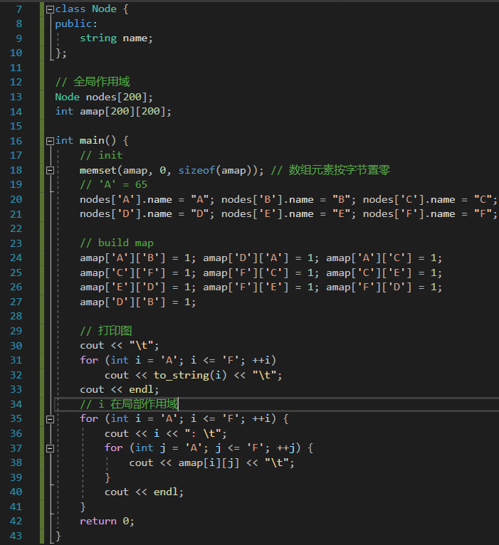
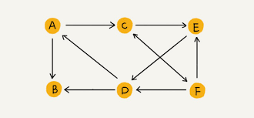
4.2 树，图 ——阿辉
4 数据结构
图
实现方式：二维数组、链表、链式前向星等
示例代码：map.cpp

Slide 12
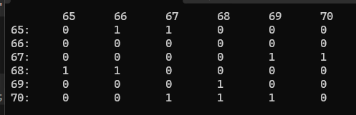
4.2 树，图 ——阿辉
4 数据结构
图
实现方式：二维数组、链表、链式前向星等
示例代码：map.cpp

Slide 13
课堂小结 ——阿辉
4 数据结构
栈
递归

Slide 14
谢谢倾听 —— 阿辉

